Slide 1
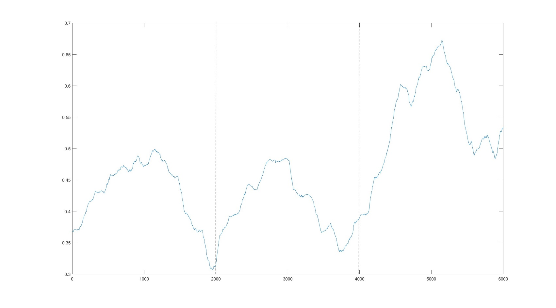
Gram-Schmidtova ortogonalizácia
svoje data rozdelit na 4 časti (100 dát = 4x 25 dát), prípadné ine delenie treba zdôvodniť

Slide 2
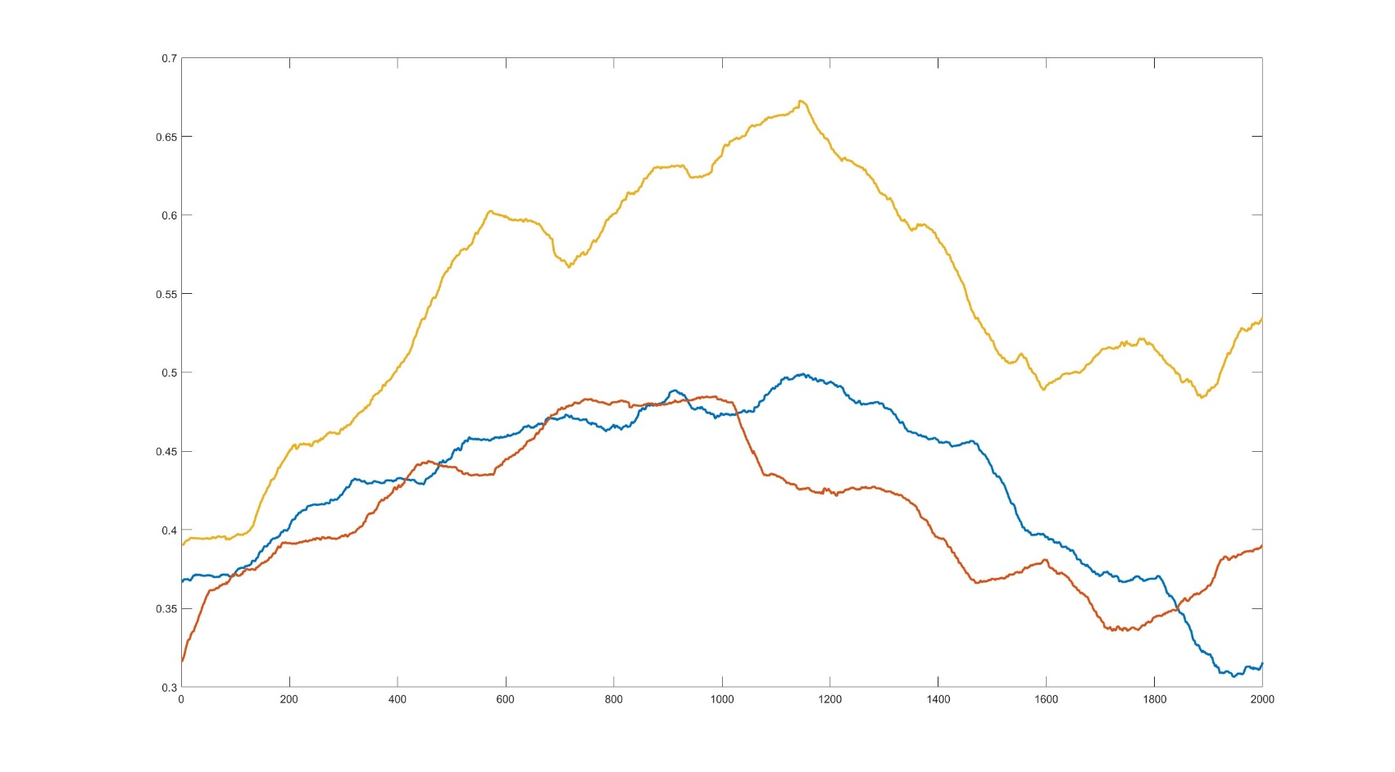
Gram-Schmidtova ortogonalizácia
Vsetky useky na porovnanie ma jednej casovej osy

Slide 3
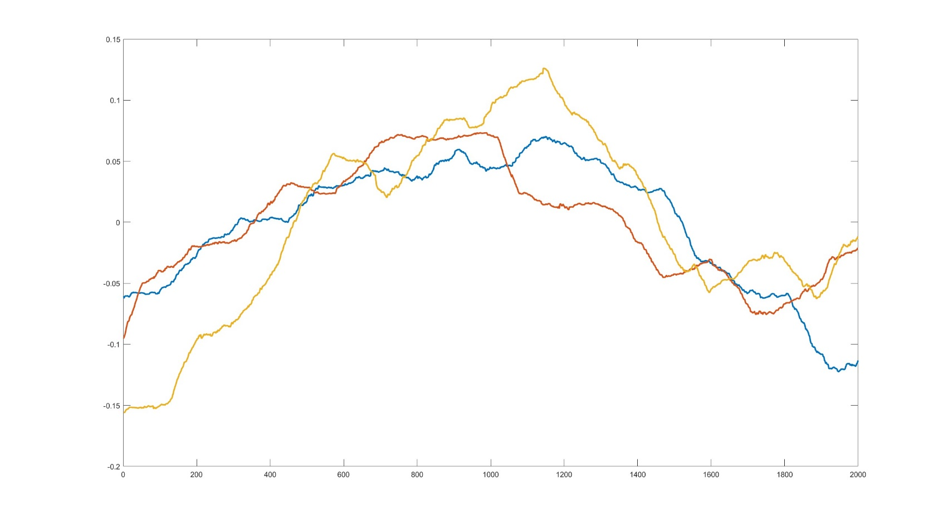
Gram-Schmidtova ortogonalizácia
Vsetky useky vycentrovane na porovnanie ma jednej casovej osy
x1 = x1 - mean(x1);
x2 = x2 - mean(x2);
x3 = x3 - mean(x3);

Slide 4
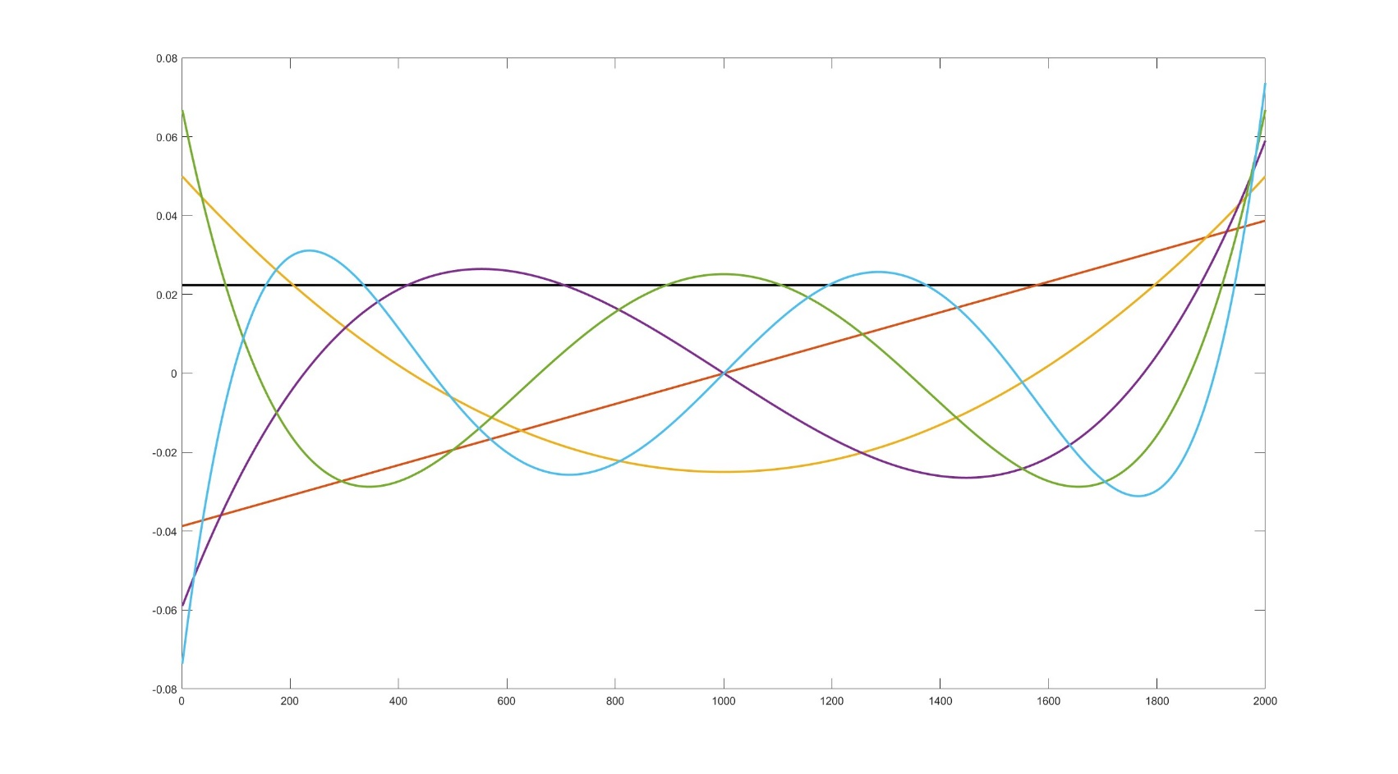
Gram-Schmidtova ortogonalizácia
Zobrazit ortonormalnu mocninovu bazu 6 rozmerneho podpriestoru
b0/norm(b0)
b1/norm(b1)
b2/norm(b2)

Slide 5

Gram-Schmidtova ortogonalizácia
Najst suradnice dat v ortogonalnej mocninovej baze 6 rozmerneho podpriestoru
$C$ =
1.0e-04 *
-0.00000000000012 -0.24681632303409 -0.00161735714363 -0.00000032245668 0.00000000041623 0.00000000000124
0.00000000000152 -0.25120632235278 -0.00117480676149 0.00000122875005 0.00000000173114 0.00000000000012
0.00000000000121 0.34200600817206 -0.00219321272328 0.00000090534144 0.00000000277728 0.00000000000125

Slide 6
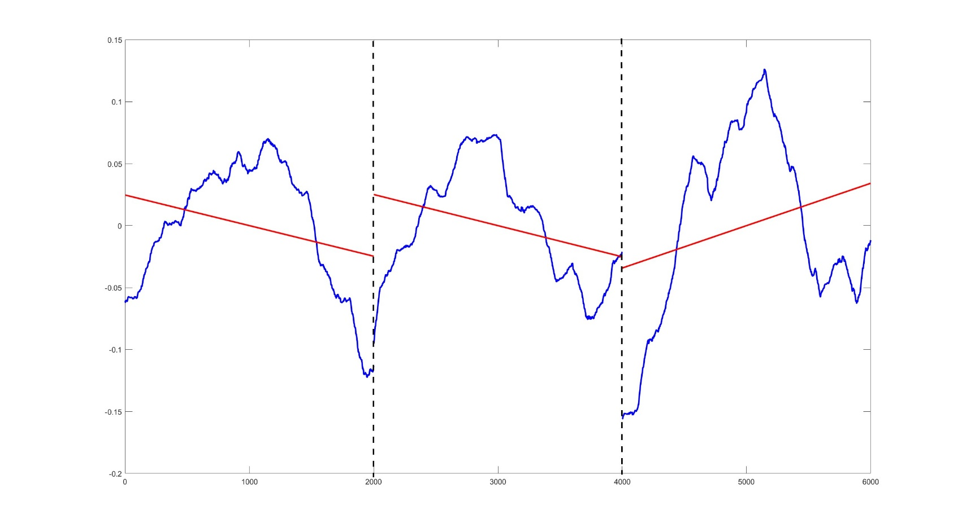
Gram-Schmidtova ortogonalizácia
Zobrazit jednotlive vycentrovane data a postupne ich priemety na jednotlive bazicke vektory, jednom obrazku alebo v samostatnych obrazkoch

Slide 7
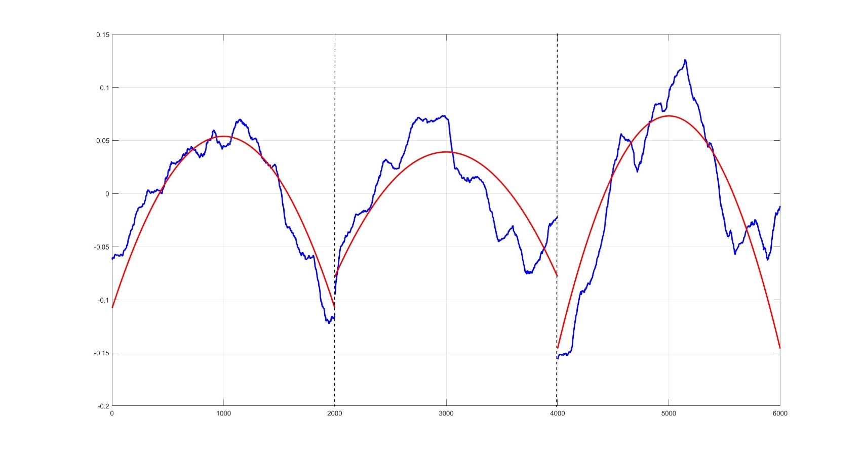
Gram-Schmidtova ortogonalizácia
nn = 6000;
tt = linspace(1,nn,nn);
x = V(1:nn);
n = 2000;
t = linspace(1,n,n);
t1 = tt(1:n);
t2 = tt(n+1:2*n);
t3 = tt(2*n+1:3*n);
plot(t1,x1,'b-',t2,x2,'b-',t3,x3,'b-',t1,C(1,3)*b2,'r',t2,C(2,3)*b2,'r',t3,C(3,3)*b2,'r')
grid on

Slide 8
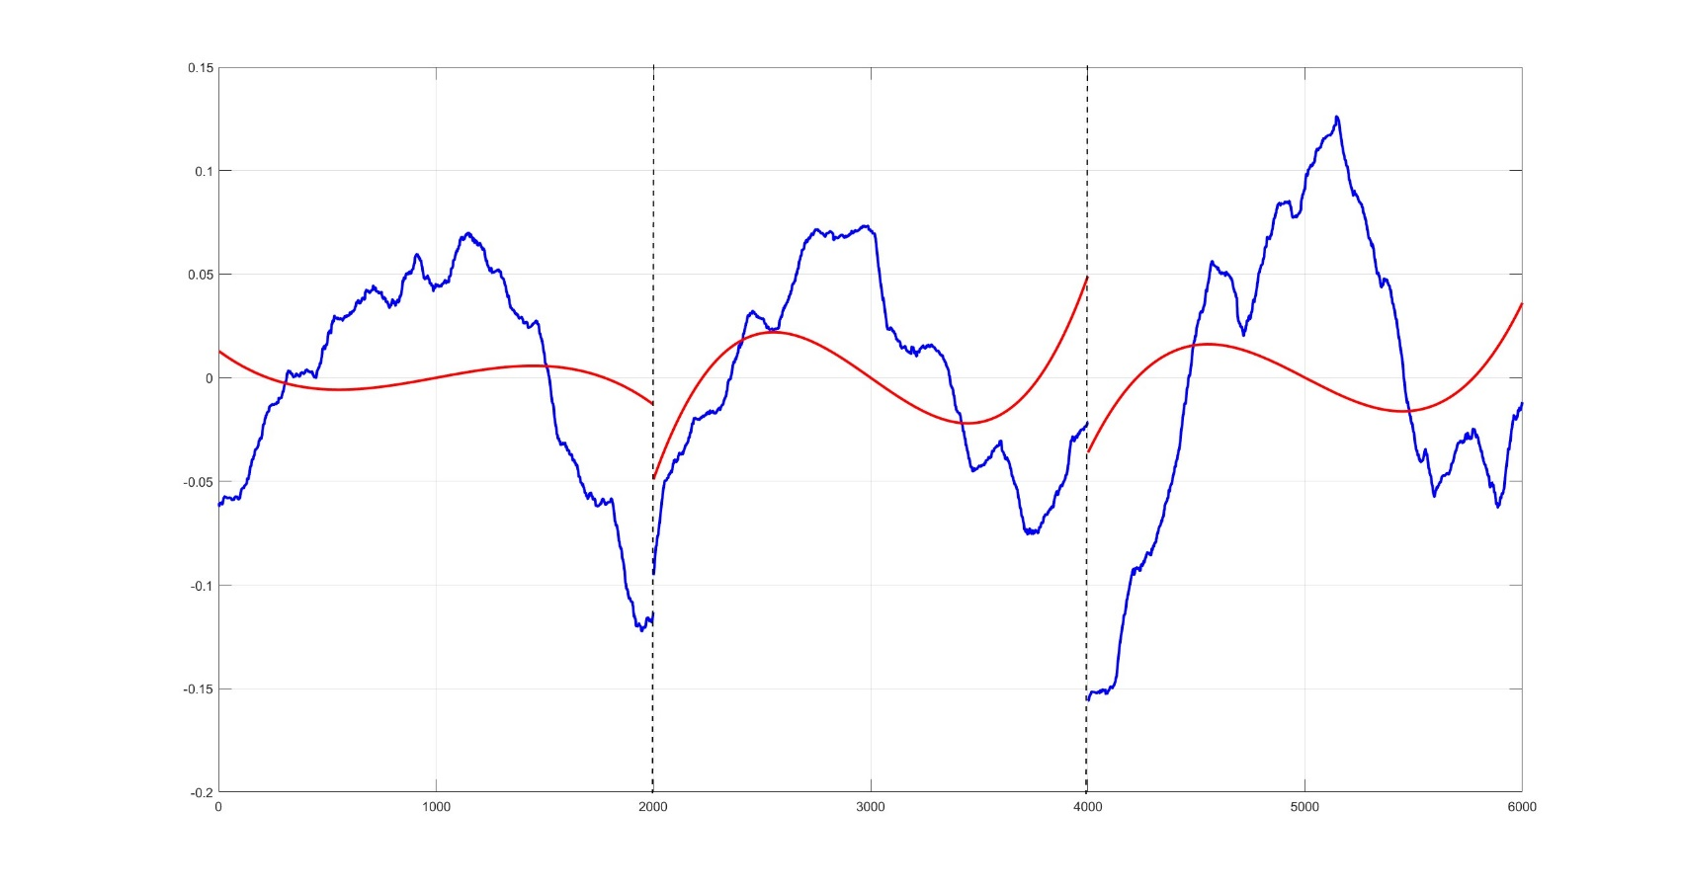
Gram-Schmidtova ortogonalizácia
plot(t1,x1,'b-',t2,x2,'b-',t3,x3,'b-',t1,C(1,4)*b3,'r',t2,C(2,4)*b3,'r',t3,C(3,4)*b3,'r')
grid on

Slide 9
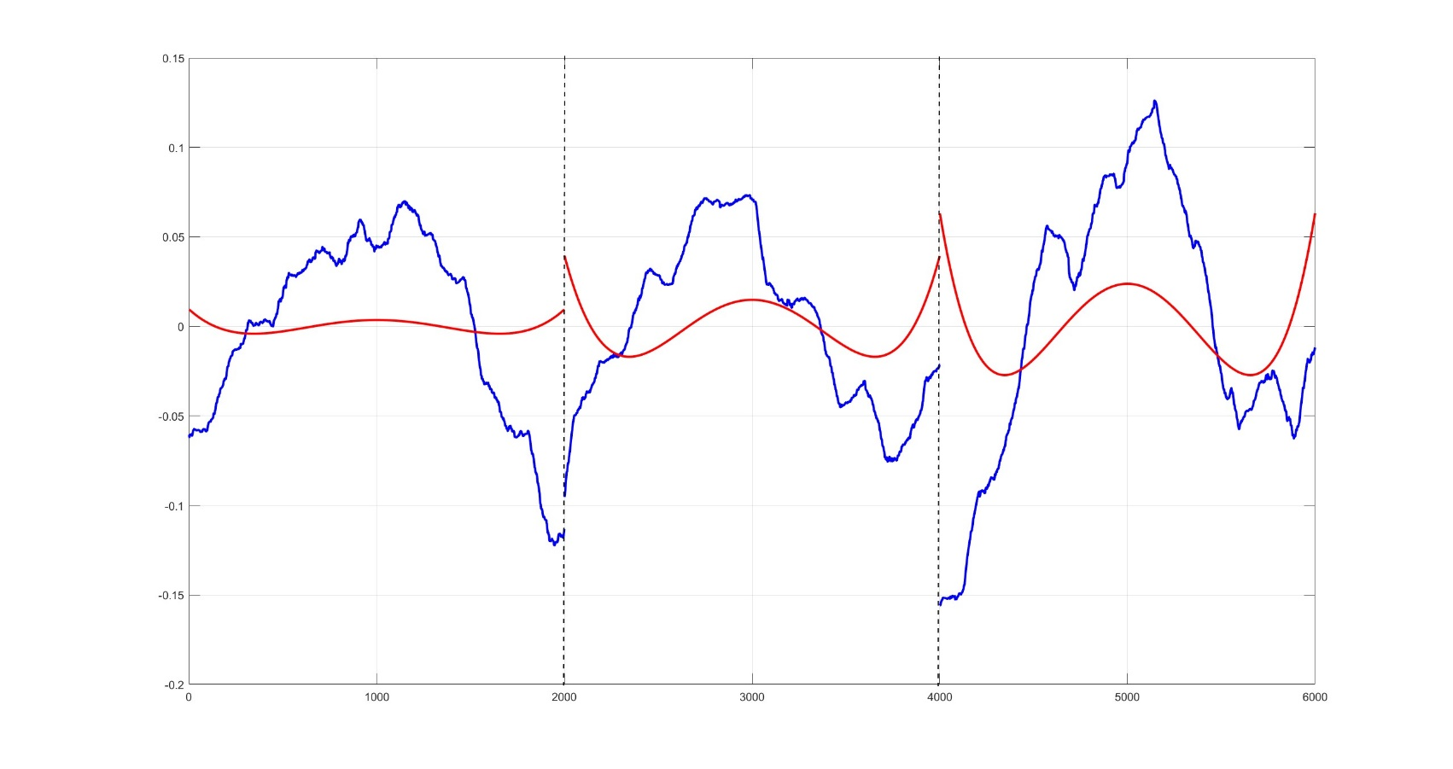
Gram-Schmidtova ortogonalizácia

Slide 10
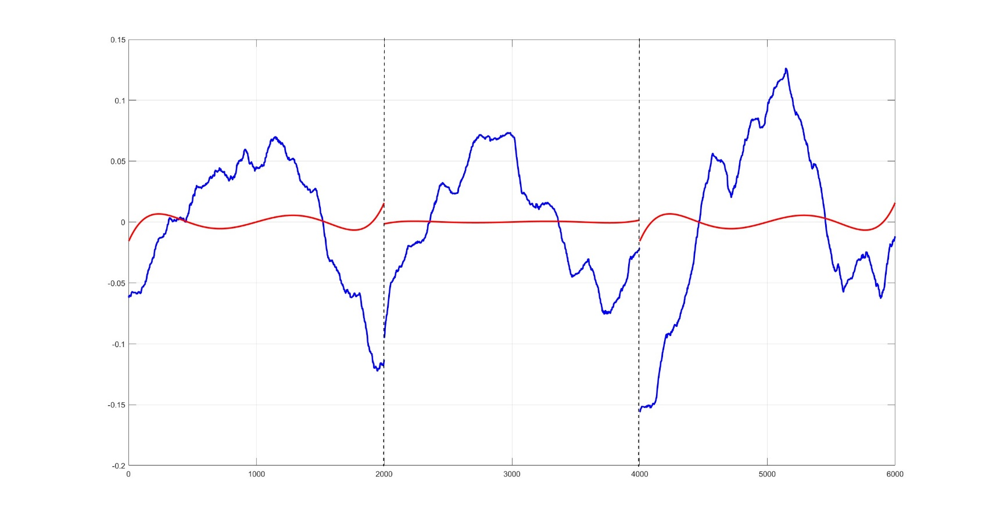
Gram-Schmidtova ortogonalizácia

Slide 11
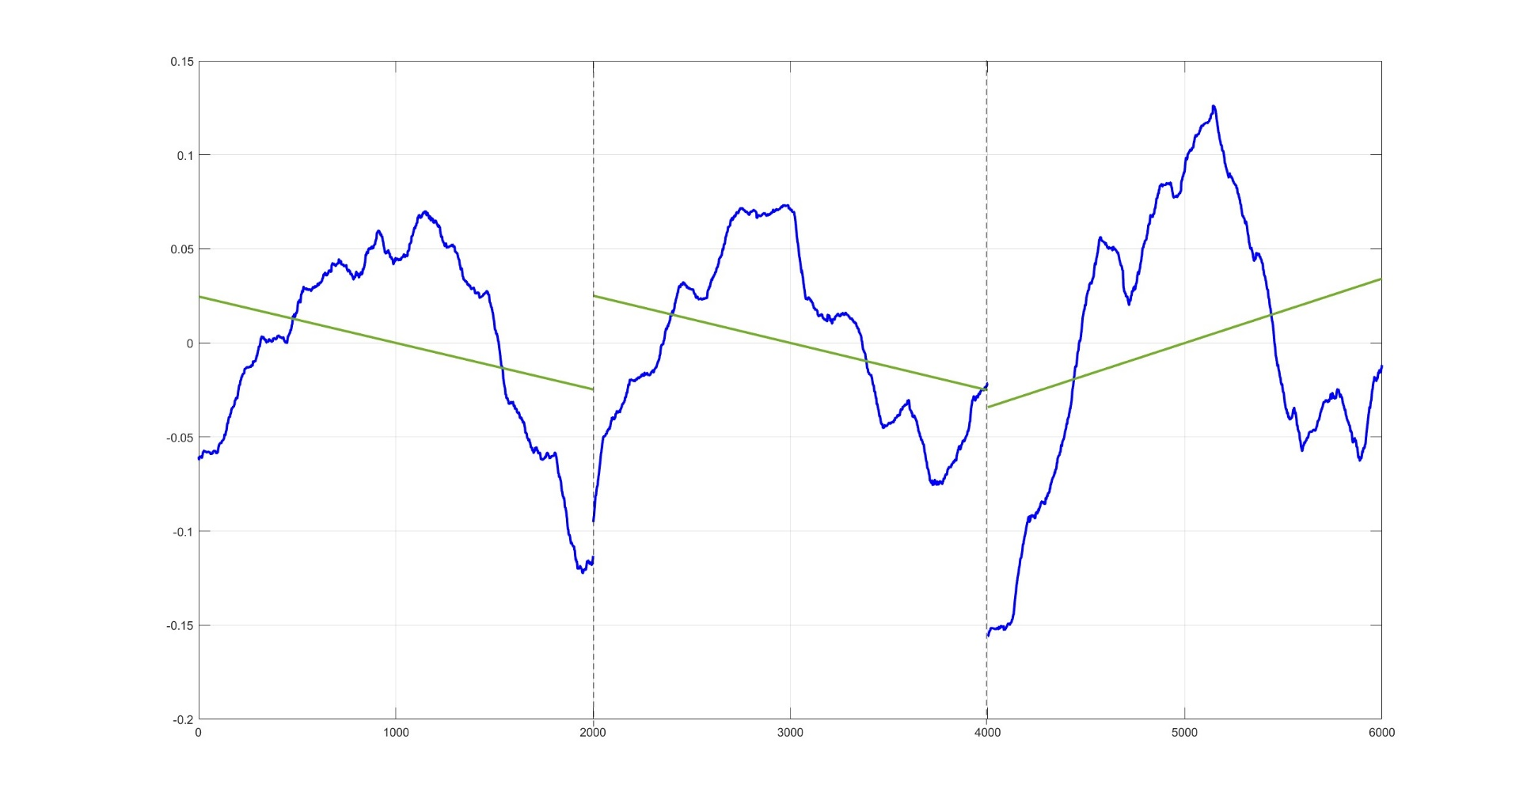
Gram-Schmidtova ortogonalizácia
Aproximácia pomocou1. najvýznamnejšieho mocninového trendu

Slide 12
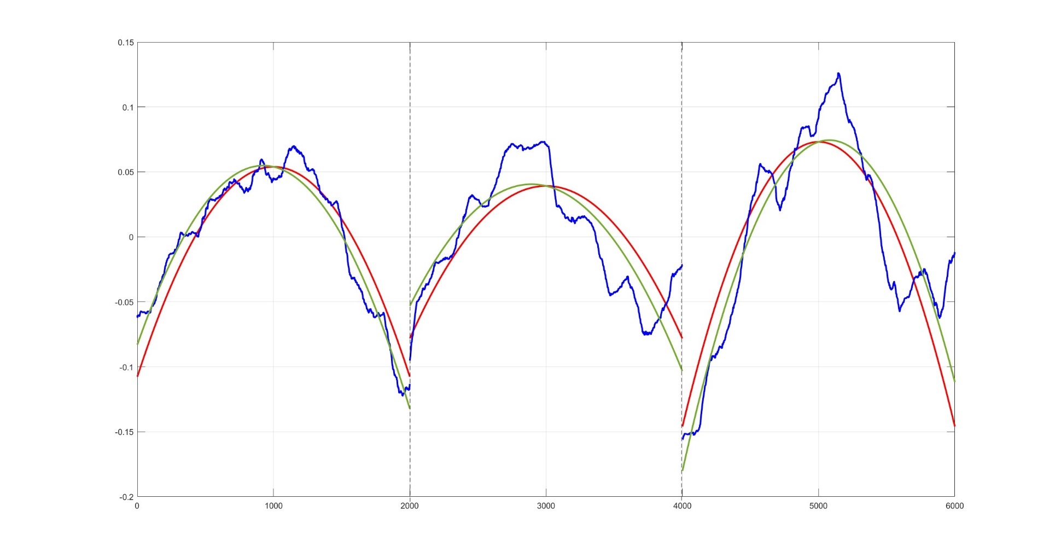
Gram-Schmidtova ortogonalizácia
Aproximácia pomocou prvých dvoch najvýznamnejších mocninových trendov (green) a porovnanie s kvadratickým trendom (red)

Slide 13
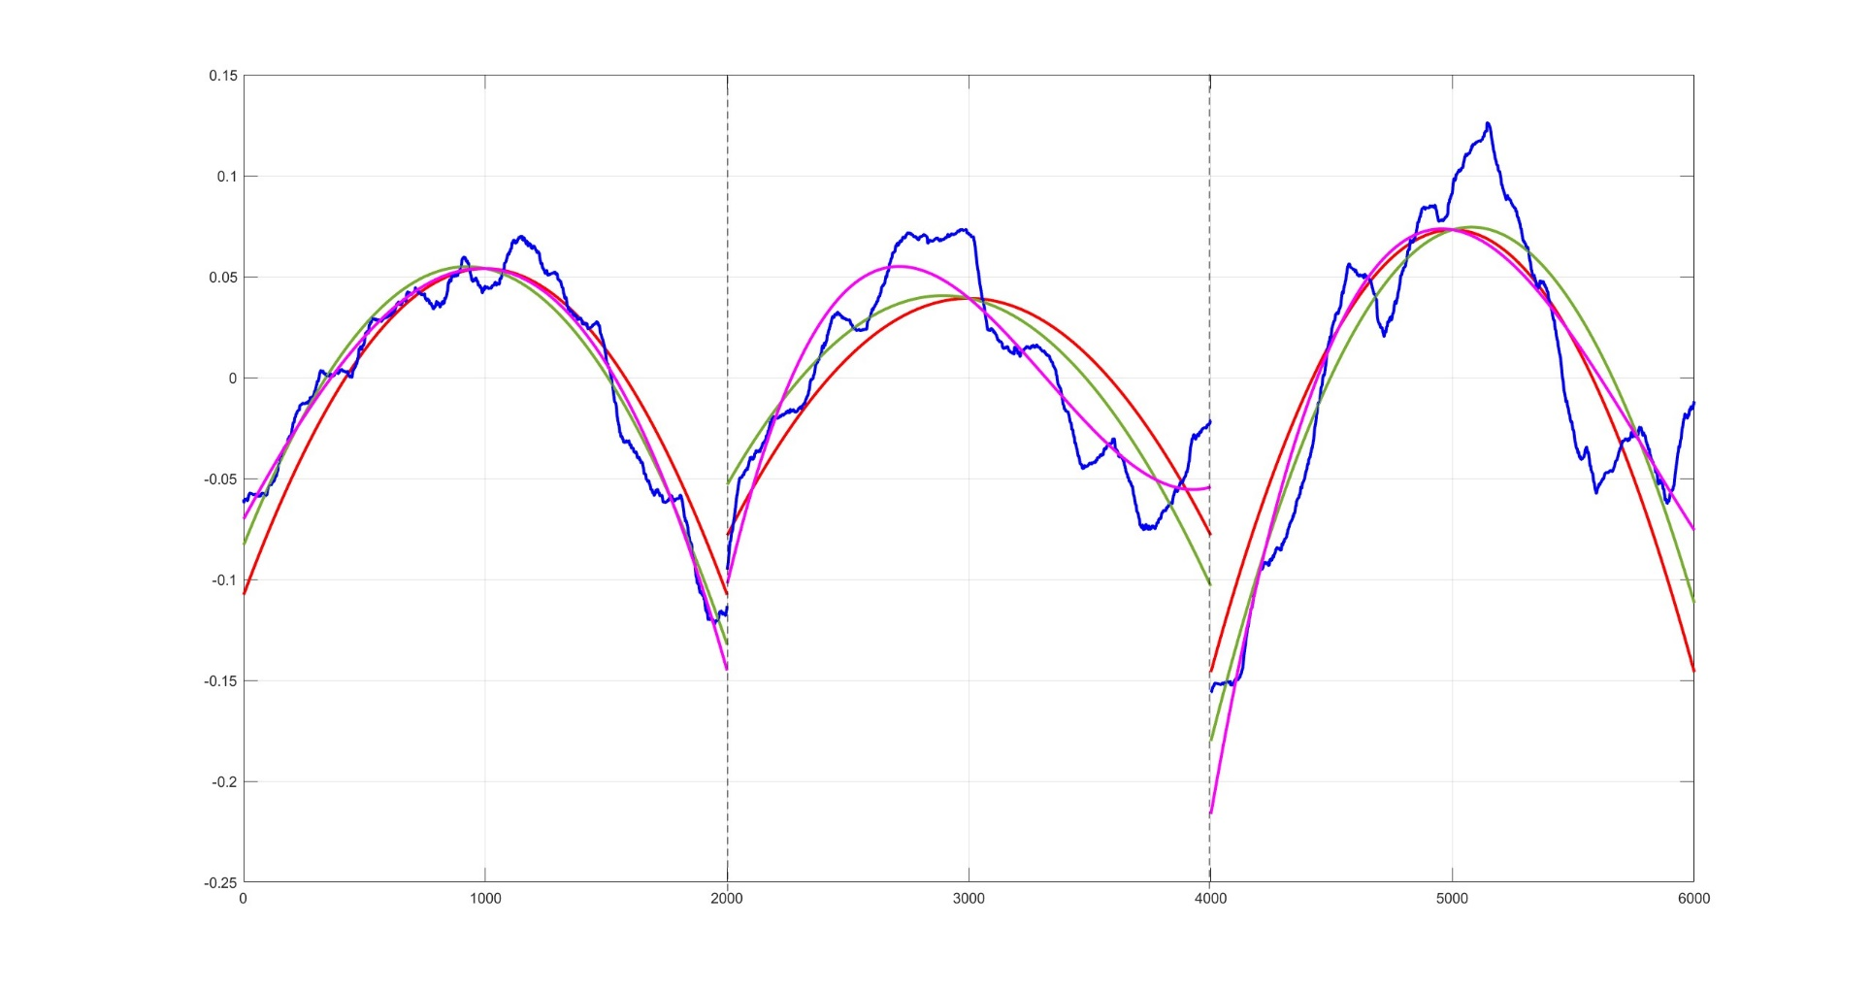
Gram-Schmidtova ortogonalizácia
Aproximácia pomocou prvých troch najvýznamnejších trendov a porovnanie s predchádzajúcimi aproximáciami

